Slide 1






CANSAT
7-700-500-1285
ejnstejnvova@gmail.com

Slide 2


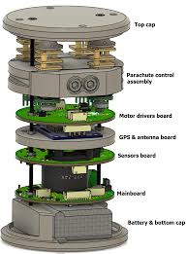
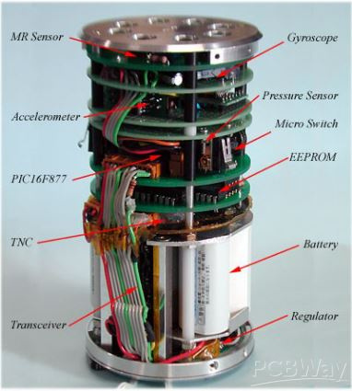
ЧТО ТАКОЕ CANSAT ?
О названии
CanSat-ом называется бортовая электроника с измерительными приборами, размерами, не превышающими жестяную банку.
Возможности
CanSat должен обеспечивать стабильную связь с землёй по радиоканалу и записывать полученные данные на внешний носитель. Устройство может обладать системой поиска по GPS, записью или передачей видео, сбору данных о параметрах воздуха и радиационном фоне.

Slide 3
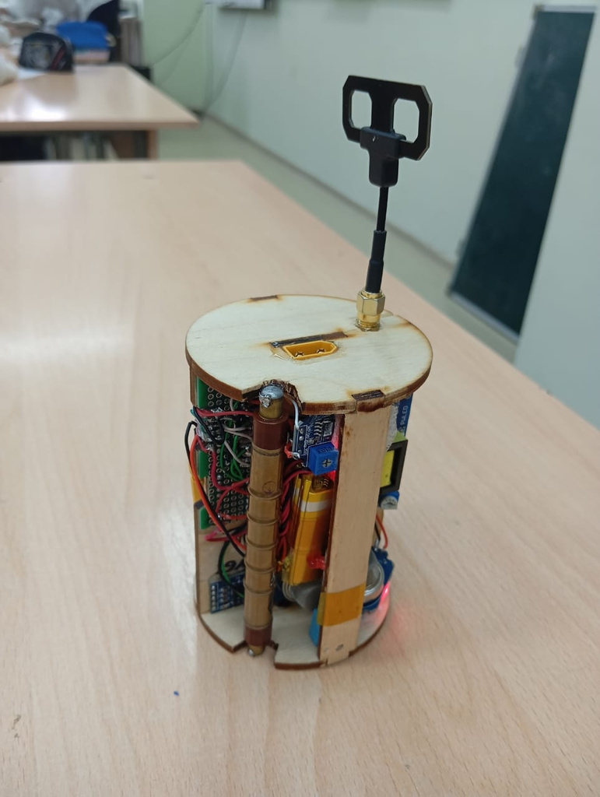
Возможности моей разработки
Свою разработку я решил оснастить большим количеством датчиков для измерения параметров воздуха, возможность вести видеосъёмку, передачи точных координат GPS, замерам радиационного фона по Гамма излучению и возможность кастомизации, то есть добавления различных датчиков и приборов, чтоб сделать метеорологический зонд или управляемую ракету.
Измерение параметров воздуха
01
Моя разработка включает в себя датчики для измерения концентрацию углеводородных газов (пропан, метан, н-бутан), дыма (взвешенных частиц, являющихся результатом горения), водорода, Бамиак (NH3), окиси азота (NOx), этилового спирта, бензина, температуру и влажность
Ориентирование в пространстве
02
Моя электроника позволяет подключить к ней до 5 сервоприводов и поддерживает 10 PWM входов для любых приёмников, также CanSat оснащён высокоточным гироскоп-акселерометром и барометром для измерения изменений ракеты в пространстве.

Slide 4
ОСОБЕННОСТИ АППАРАТА
Большой функционал
прочность и надёжность
простота сборки
01
02
03
Всю электронику возможно собрать буквально за неделю и все запчасти для сборки есть в большинстве радиомагазинов
Возможность кастомизации (сделать управляемую ракету или собрать метеорологический зонд) и персонализации
В силу простоты сборки весь аппарат получился очень прочный (осебенно если использовать пластиковый корпус), если чтото и сломается, то это всегда можно очень быстро заменить

Slide 5
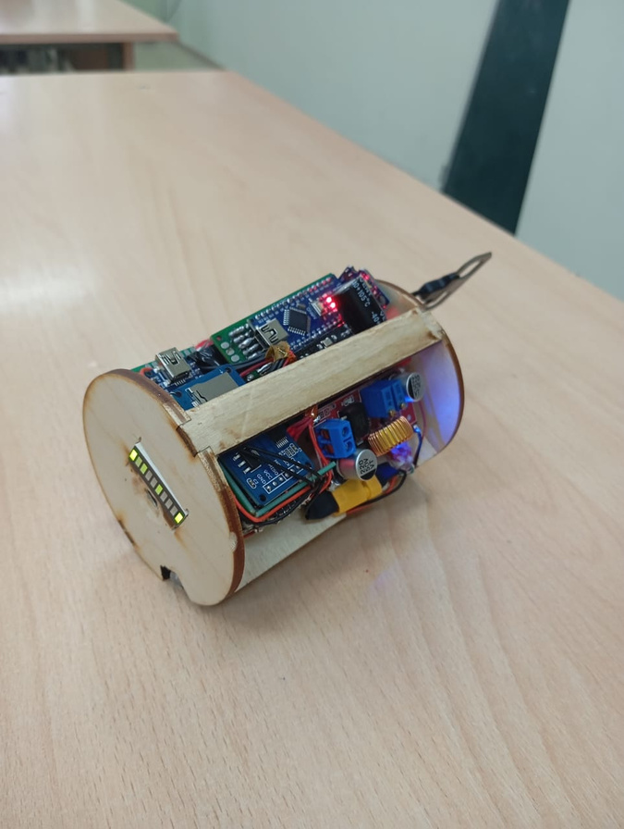
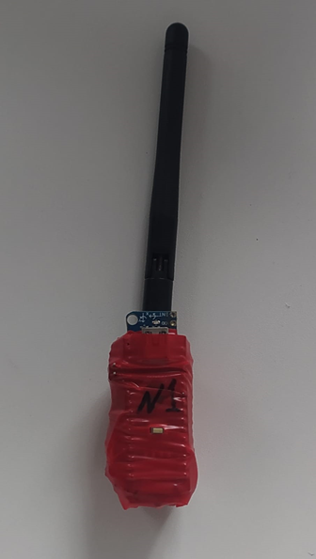
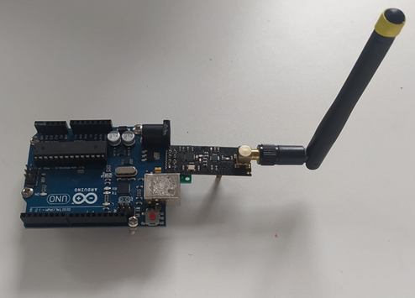
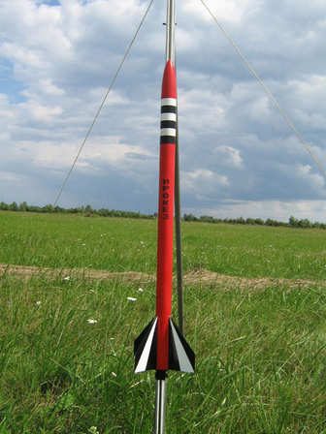
ЧТО НУЖНО ДЛЯ ЗАПУСКА
1-Сам CanSat 2-дублирующее устройство 3-приёмник и компьютер для вывода данных 4-ракета или квадрокоптер для вывода электроники вверх

Slide 6
СПАСИБО ЗА ВНИМАНИЕ

